Slide 1

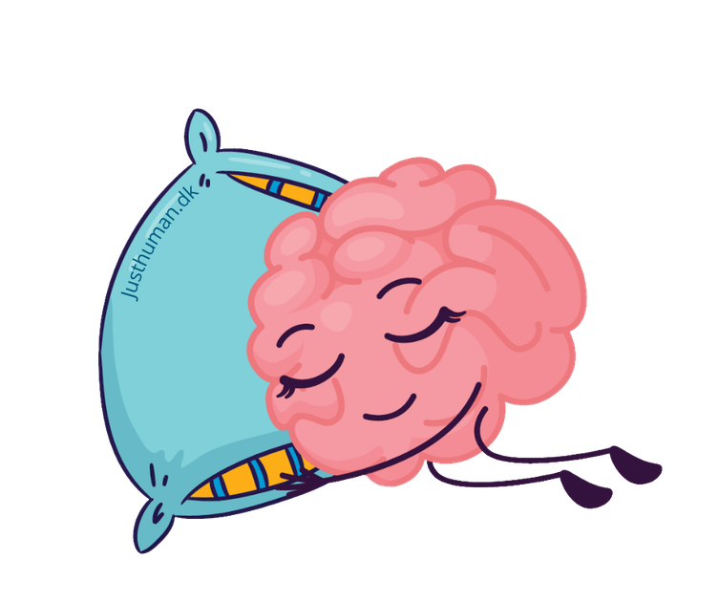

Søvn
Dit barns indre superkraft

Slide 2

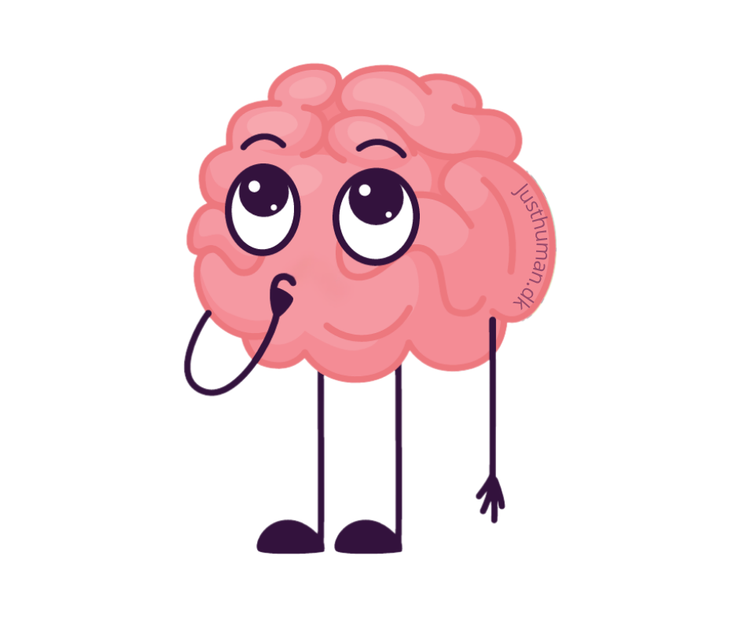
Formål
Styrke forståelsen af sammenhængen mellem søvn, læring og trivsel.
At skabe fælles rammer og forståelser omkring søvn, som fremmer trivsel, læring og stærkt fællesskab i klassen.

Slide 3
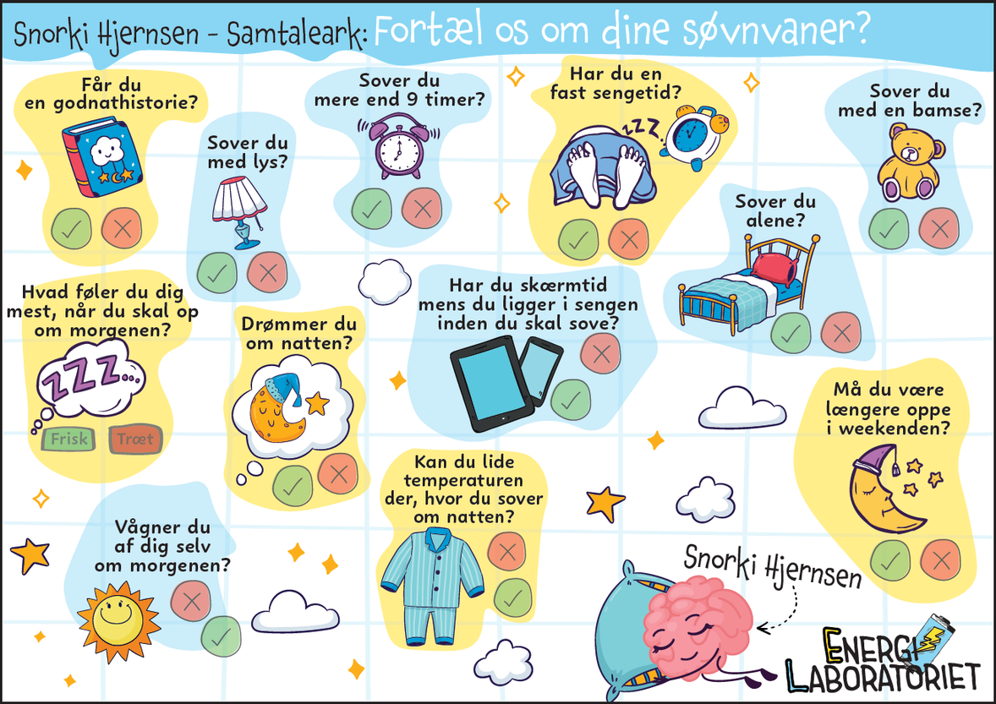
Hvordan
sover dit
barn?

Slide 4
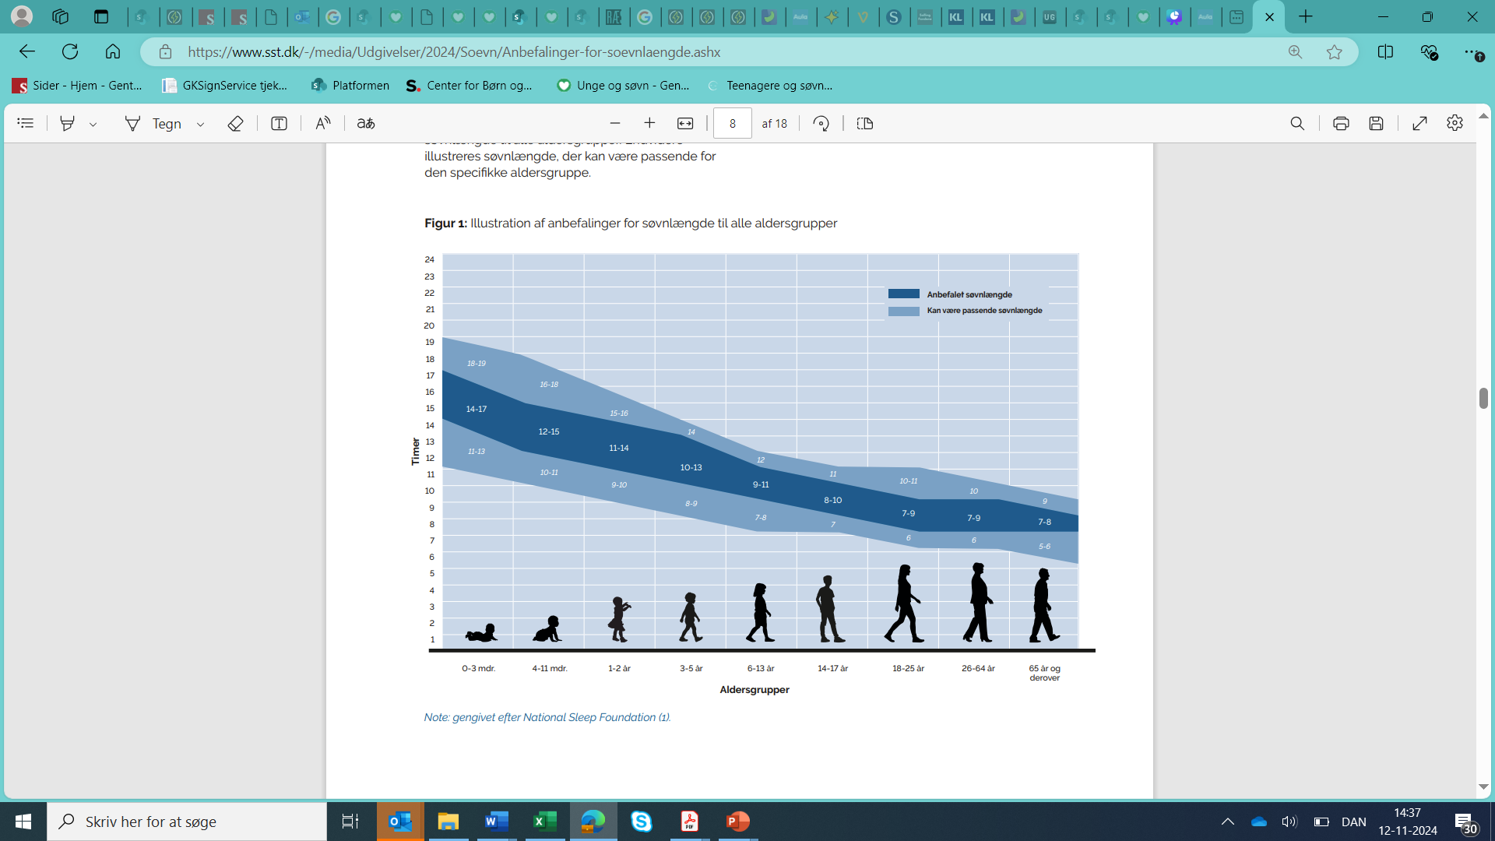
Anbefalet
Søvnlængde
Sundhedsstyrelses anbefaling til søvnlængde april 2024

Slide 5
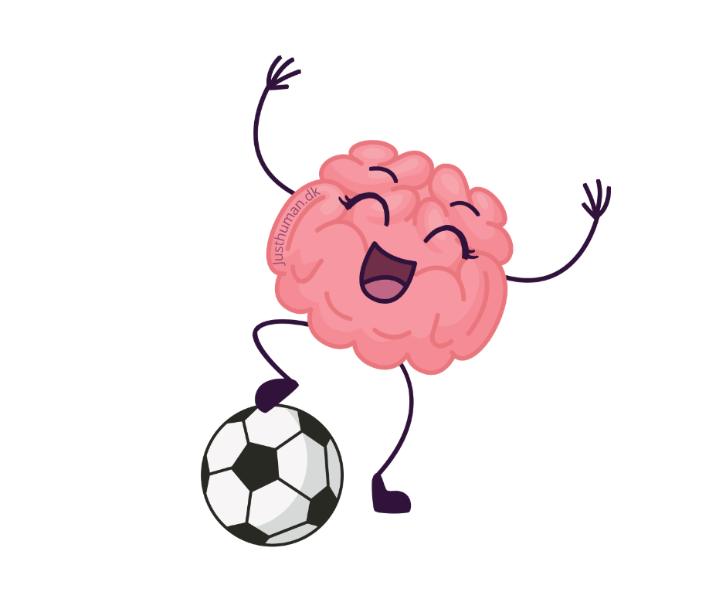
Hvorfor er søvn vigtigt?

Slide 6
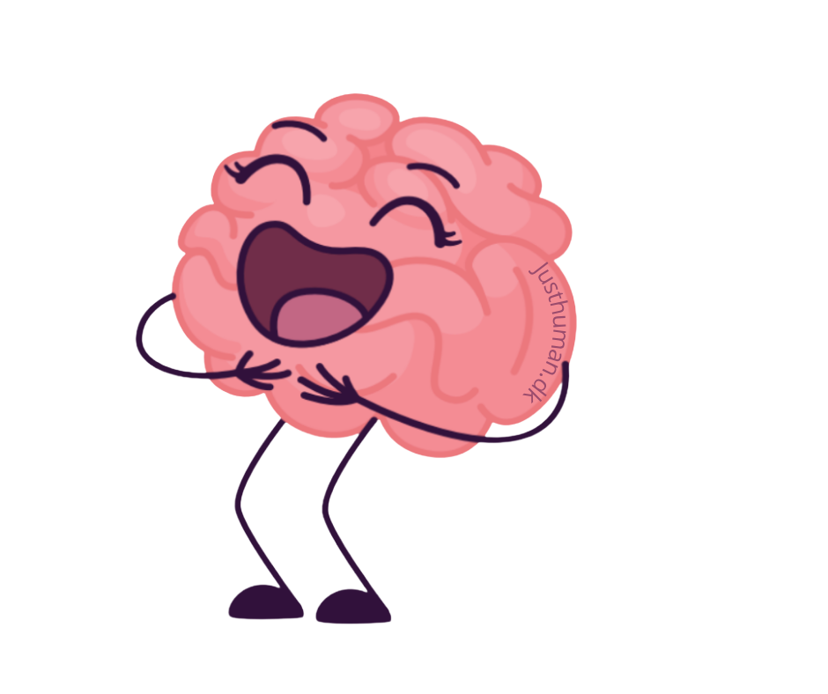
Gevinster
Bedre humør
Lærer og husker bedre
Bedre forstå andres følelser
Kan bedre klare udfordringer
Mere kreativ
Mindre syg
Bedre motorik

Slide 7
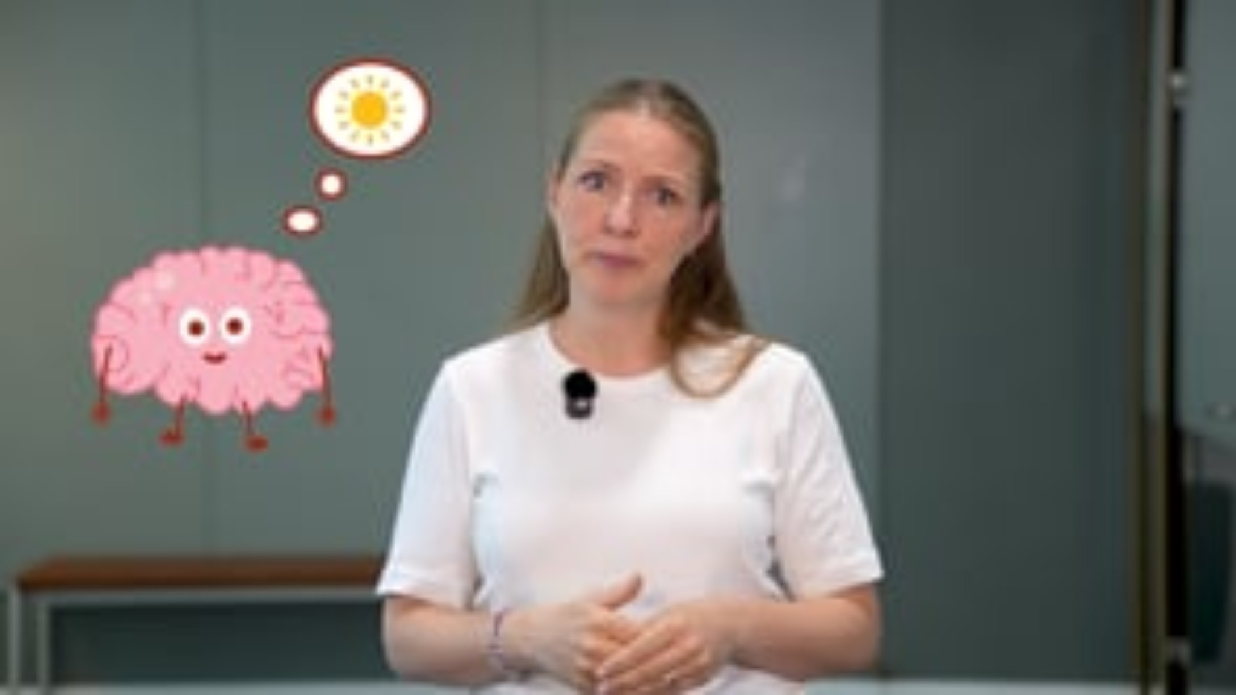

Slide 8
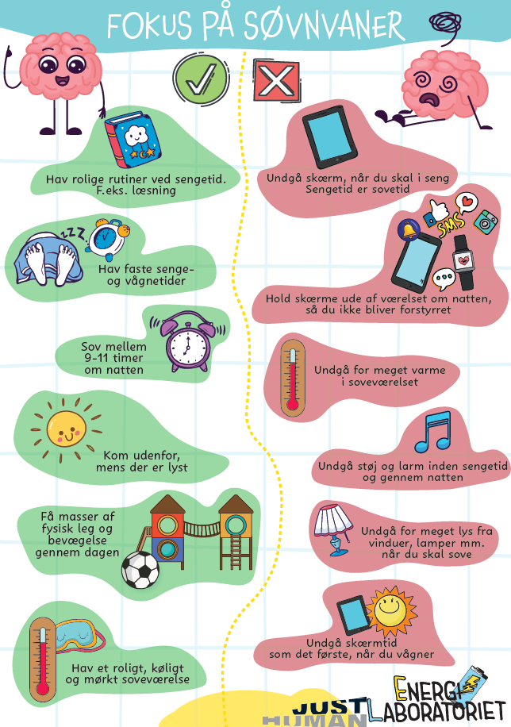
God
søvn-
hygiejne

Slide 9
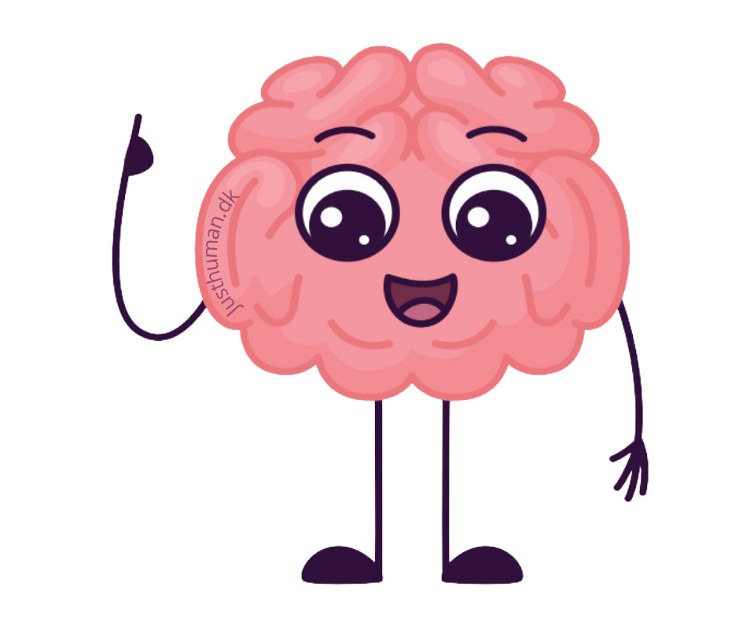
Dialogkort
Tilgang A

Slide 10
Dialogkort
  Stil spørgsmålet på dit kort til en makker
  Lyt til svaret
  Svar på din makkers spørgsmål
  Byt kort
  Find en ny makker
  Gentag øvelsen
HUSK at tale med flere forskellige personer undervejs

Slide 11
Opsamling på dialog
Vigtige pointer fra jeres dialoger?

Slide 12
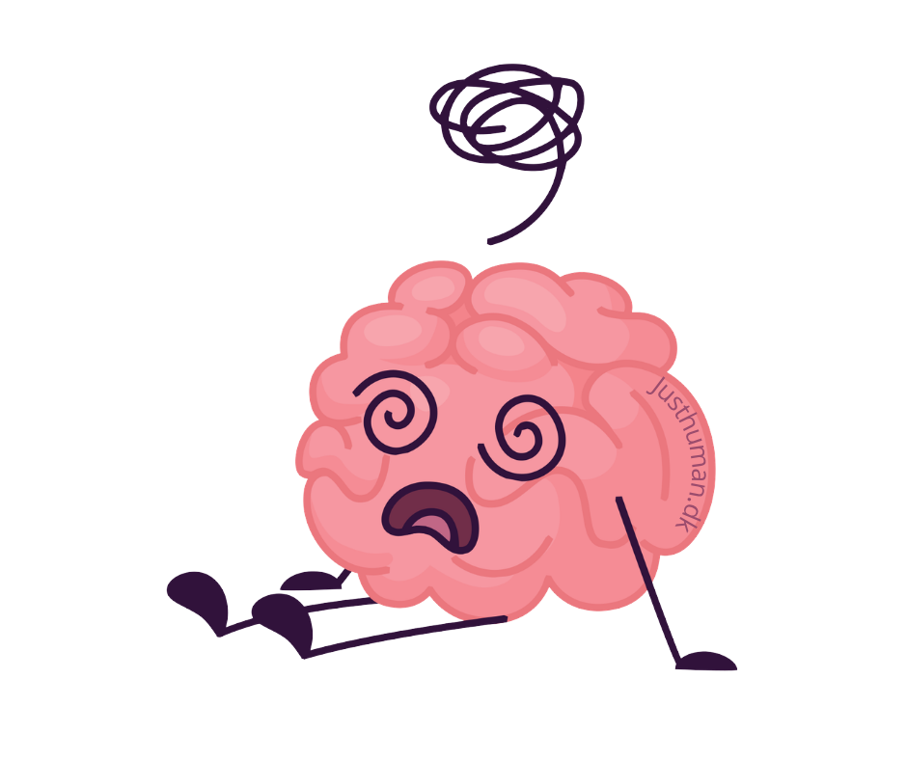
Case
Tilgang B

Slide 13
Villum går i indskoling. Han er glad for skolen, sine venner og for at spille fodbold i frikvartererne. Han er ofte fuld af energi og har svært ved at slippe det, han er optaget af.
Når Villum kommer hjem fra SFO omkring kl. 16, er han træt efter en lang dag. For at koble af får han ofte lov til at se YouTube eller spille på sin tablet. Det er hyggeligt for ham, men familien oplever jævnligt, at det bliver svært at slukke skærmen igen. Det kan føre til diskussioner og dårlig stemning.
Om aftenen spiser familien sammen. Efter aftensmaden leger Villum videre eller ser lidt mere på sin tablet. Tiden går hurtigt og nogle aftener bliver han så optaget af det, han laver, at familien kommer sent i gang med aftenrutinerne.
Villum bliver som regel puttet omkring kl. 20. Han vil gerne have læst historie, men når lyset slukkes, spørger han ofte, om han må se en video mere eller spille lidt længere. Andre gange ligger han og tænker på ting fra dagen eller glæder sig til noget, der skal ske i morgen. Derfor kan det tage lang tid, før han falder i søvn.
Næste morgen er Villum ofte svær at vække. Han kommer langsomt i gang og har ikke altid lyst til morgenmad. I skolen oplever læreren, at han nogle dage har svært ved at koncentrere sig, bliver hurtigere frustreret eller mangler energi sidst på dagen.
Familien er i tvivl om, hvor meget søvnen og skærmvanerne spiller ind og hvad de med fordel
kunne gøre anderledes.

Slide 14
Spørgsmål til case
  Hvad genkender I fra Villums hverdag?
  Hvilke situationer i casen kan påvirke Villums søvn?
  Hvordan kan familien hjælpe Villum med at falde bedre til ro om aftenen?
  Hvilken betydning kan Villums søvn have for trivsel, læring og fællesskabet i klassen?
  Hvilke fælles forventninger omkring sengetider og skærmbrug kan være hjælpsomme i indskoling?

Slide 15
Afslutning
  Søvn er afgørende for trivsel, læring og fællesskab
  Gode søvnvaner handler om stabile rutiner frem for perfektion
  Små ændringer kan gøre en stor forskel
  Det hjælper børn, når hjem og skole trækker i samme retning
  God søvn giver børn bedre forudsætninger for at indgå i leg, samarbejde og gode relationer i klassen

Slide 16

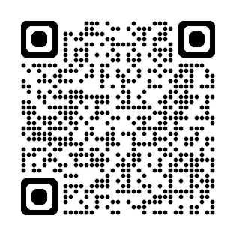
Tak for i aften
Få mere viden om søvn her:
Gentofte Kommunes hjemmeside om Unge og Søvn
Podcasts om Børn og Unges søvn

